Slide 1

Студенческий
Стартап
VII очередь
СтС-606934
Производство токарного и фрезерного инструмента с функцией смены державки и хвостовика
Головин Серафим Андреевич

Slide 2
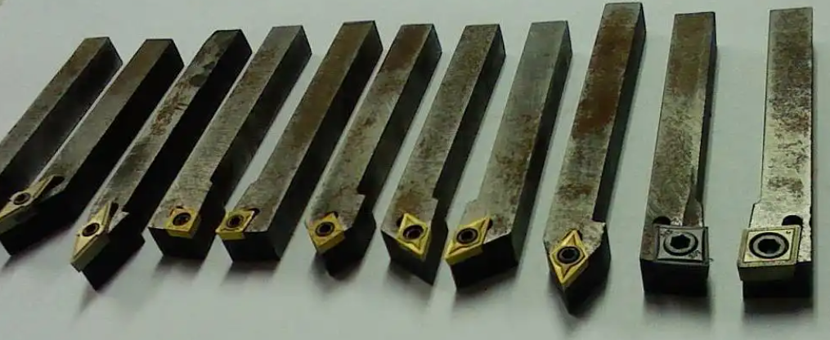
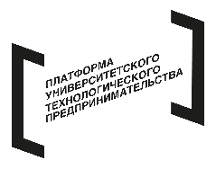
О продукте
Проблема:
При токарной обработке чаще всего ломается хвостовик цельного резца.
В результате выбрасывается весь инструмент, хотя державка оставалась работоспособной.
Высокие затраты на замену, простои оборудования, огромные складские запасы.

Slide 3
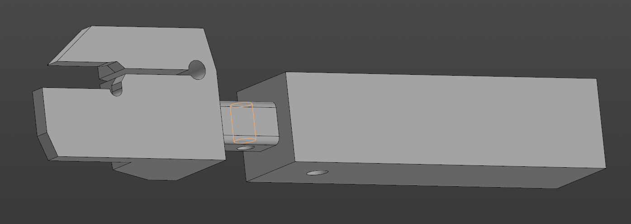
О продукте
Линейка модульных составных державок для токарной обработки, состоящих из двух отдельных элементов — державки и хвостовика, соединяемых резьбовым креплением. Державки выпускаются под различные типы сменных пластин, хвостовики — стандартных сечений под разные модели станков.
Предприятия машиностроения (ОПК, гражданское машиностроение), ремонтные производства, малые и средние механические цеха, учебные заведения. Применяется при выполнении токарных работ: наружное точение, растачивание, отрезка, проточка канавок, резьбонарезание.

Slide 4
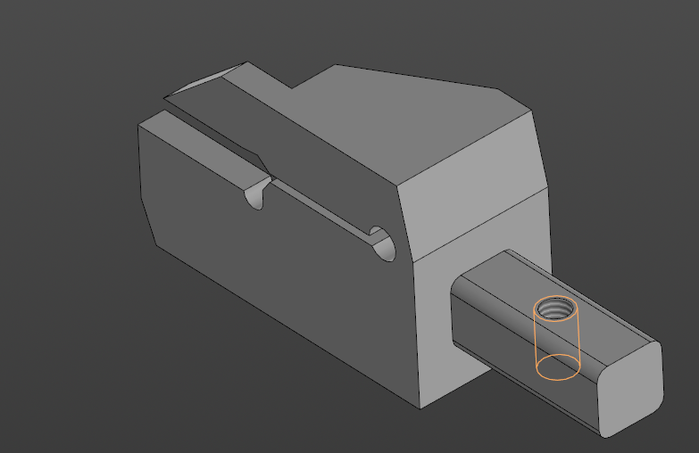
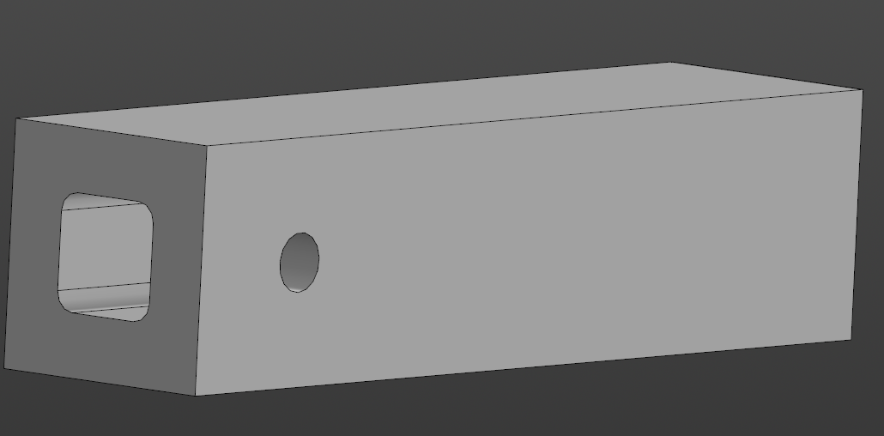
Технологичность стартап-проекта
1. Техническое решение
Разделение цельного токарного резца на державку и хвостовик с резьбовым соединением. Простота реализации при сохранении жесткости цельнометаллических конструкций.
Преимущества
Замена только поврежденного элемента (экономия в 3-5 раз)
Сокращение складских запасов в 3-4 раза
Переналадка за 1-2 минуты
Доступные отечественные материалы
Простота изготовления на стандартном оборудовании

Slide 5
Технологичность стартап-проекта
3. Имеющийся задел
3D-модели основных типоразмеров
Моделирование в CAM-системах
Действующий прототип (испытан)
Патентные исследования проведены
4. Нацпроект
Соответствует развитию станкоинструментальной промышленности и импортозамещению.
5. Интеллектуальная собственность
Подача заявки на полезную модель, ноу-хау на документацию, товарный знак в перспективе.

Slide 6

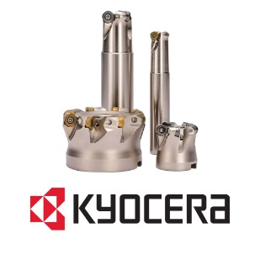

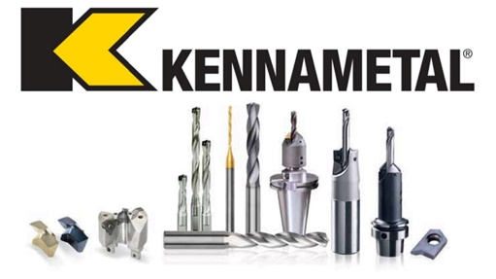

Аналоги и конкуренты
1. Существующие аналоги
Цельные токарные резцы с механическим креплением пластин (Sandvik, Kennametal, Iscar, Mitsubishi, ZCC-CT, КЗТС). Цена: 2000-8000 руб. Недостаток: при поломке хвостовика утилизируется весь инструмент. Резцы с припаянными пластинами — устаревшая конструкция, микротрещины при пайке, ограниченный ресурс. Модульные системы премиум-класса (Coromant Capto, HSK) — цена 10000-50000 руб., требуют специальных адаптеров, избыточны для универсальных станков. Сборные державки под сменные пластины — цельная конструкция державки с хвостовиком (КЗТС, ТСМ, Скиф-М). Цена: 2000-4000 руб.

Slide 7
Аналоги и конкуренты
Конкурентные преимущества продукта
Раздельная конструкция — замена только поврежденного элемента, а не всего инструмента
Экономия эксплуатационных затрат в 3-5 раз
Сокращение складских запасов в 3-4 раза
Быстрая переналадка (1-2 минуты)
Простота конструкции и низкая себестоимость
Доступные отечественные материалы
Не требует специальных адаптеров (работает на любых станках)
Ремонтопригодность
Востребованность продукта
Предприятия ОПК (200-250 заводов) — высокая интенсивность использования инструмента
Гражданское машиностроение (транспортное, сельскохозяйственное, энергетическое)
Малый и средний бизнес (10-15 тыс. частных цехов)
Учебные заведения (колледжи, вузы)
Ежегодное потребление токарного инструмента в РФ — 15-20 млн единиц
Целевая доля рынка — 10-15% (3-5 млрд руб. в год)

Slide 8
Рынок и потребитель
Рынок и потребитель
Область применения продукта
Токарная обработка деталей на предприятиях машиностроения: наружное точение, растачивание, отрезка, проточка канавок, резьбонарезание.
Барьеры для выхода на рынок
Консервативность потребителей (привычка к цельным резцам)
Длительные процедуры испытаний на крупных предприятиях
Высокая конкуренция с китайскими производителями
Необходимость подтверждения надежности и ресурса

Slide 9
План реализации проекта
Ключевая техническая задача
Разработка конструкции и технологии производства модульных составных державок, обеспечивающих жесткость и точность, сопоставимые с цельными резцами, при возможности раздельной замены элементов.
Ресурсы проекта
Имеющиеся:
3D-модели и конструкторская документация
Действующий прототип
Команда из 4 человек (руководитель, технолог, станочник, наставник)
Доступ к производственному оборудованию
Планируемые к привлечению:
Материалы (сталь 40Х, 30ХГСА, твердосплавные пластины)
Оборудование (контрольно-измерительное)
Финансирование (грант 1 млн руб.)

Slide 10
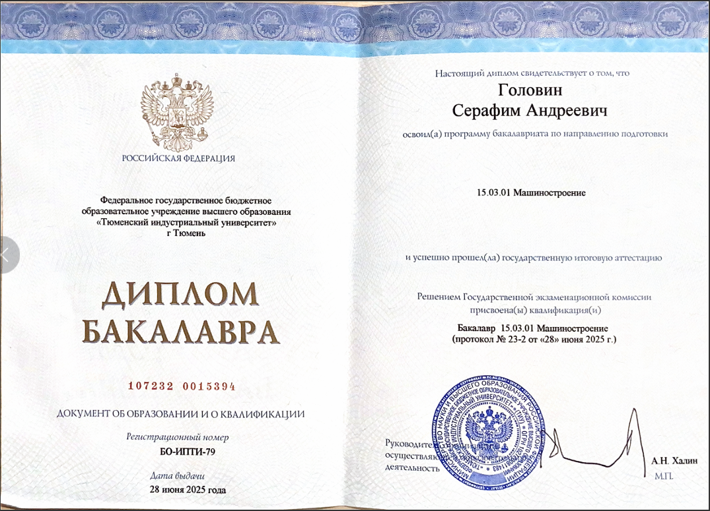
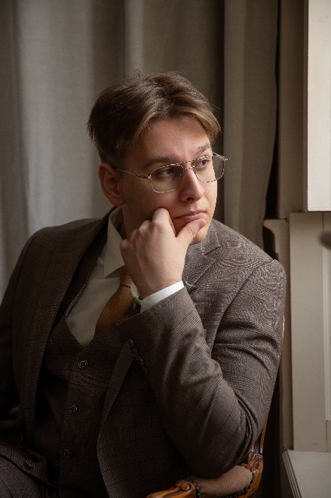
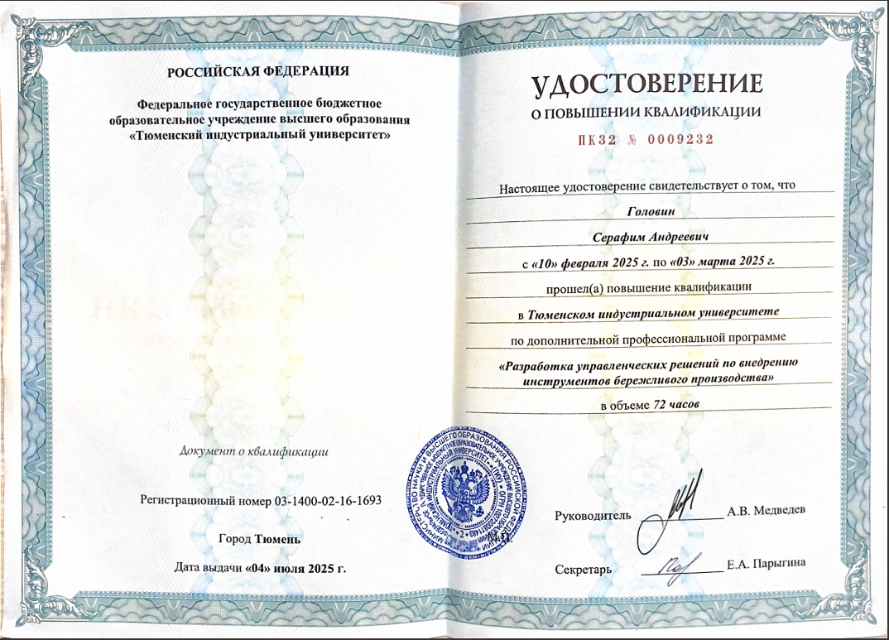
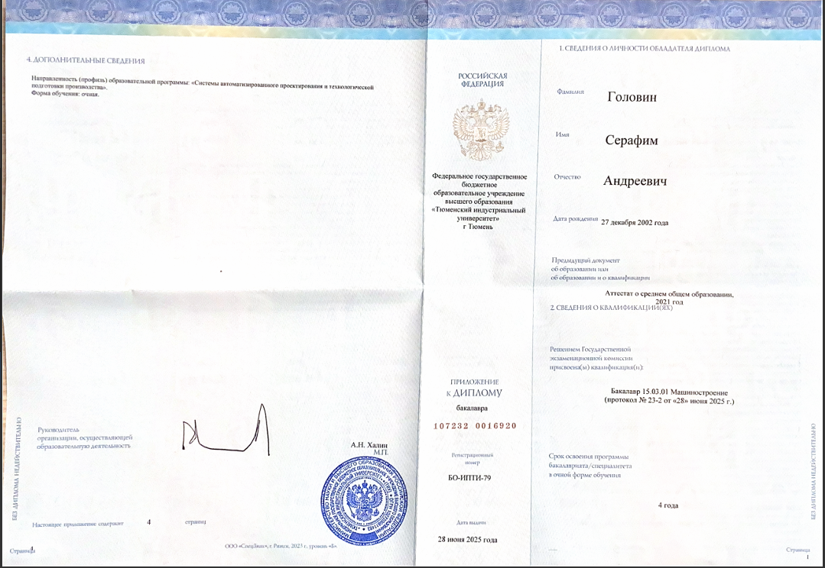
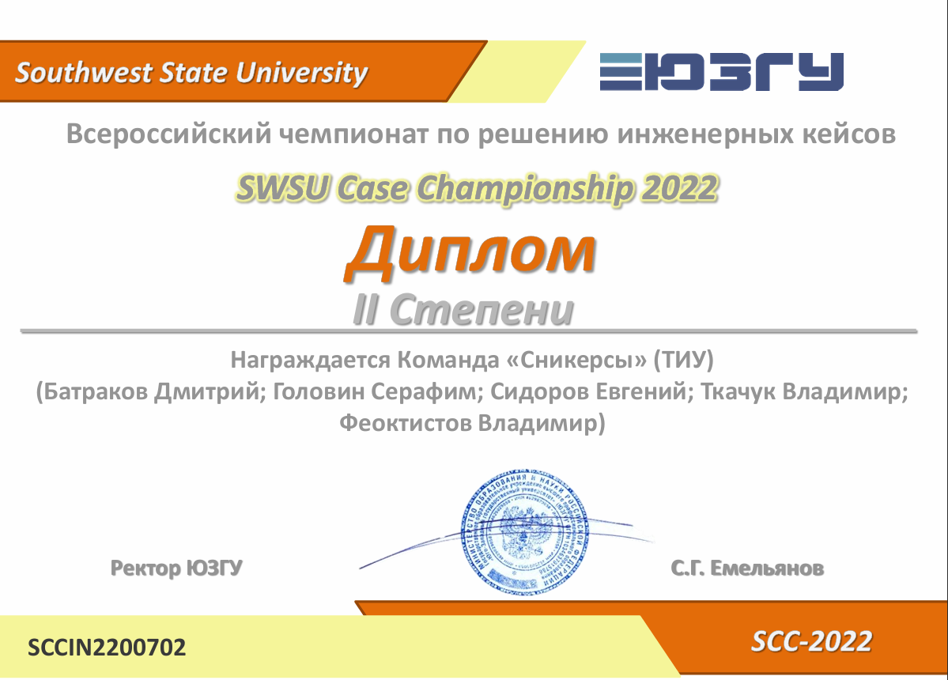
Квалификация заявителя
Головин Серафим
О себе: техник-оператор на аддитивном производстве ООО «НИПНК «Сибирь» со стажем 3 года, после чего повышение до мастера аддитивных технологий. опыт работы в аддитивных технологиях 4 года, опыт работы в CAD-системах 5 лет. Получил Высшее образование по направлению машиностроения. Получил квалификацию станочника широкого профиля 3 разряда. Работал на Тюменском заводе Мед.оборудования «МИМ», в качестве инженера-конструктора 3 категории. В данный момент работаю инженеров по инструменту в ООО ППН «СибБурМаш».
Второе место на конкурсе SWSU Case Championship 2022
Диплом о высшем образовании, свидетельство и удостоверения о дополнительном образовании

Slide 11
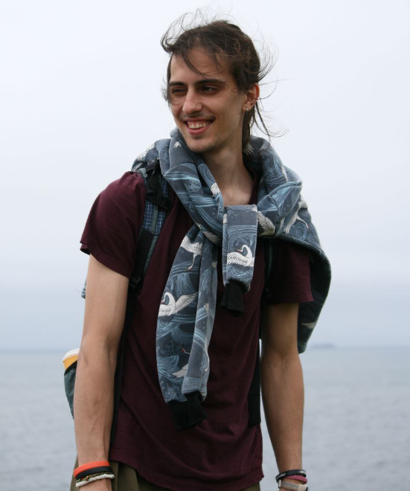
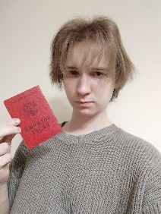
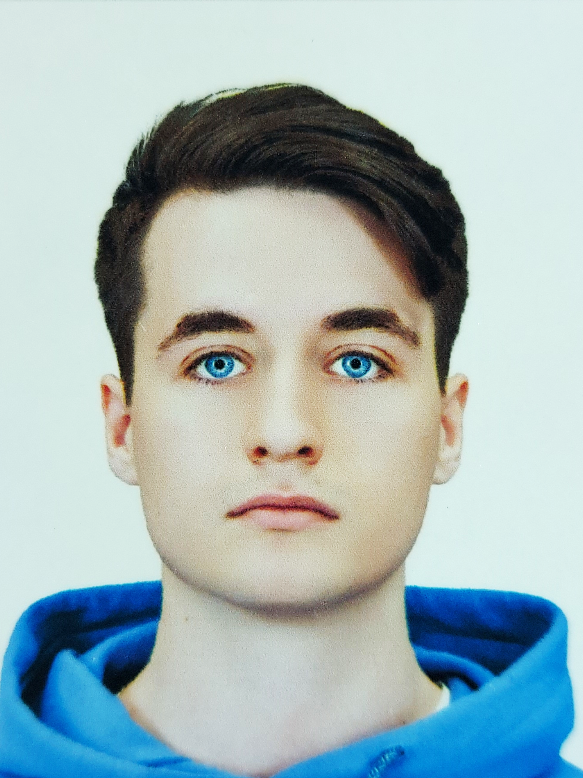
Команда
Горбунов Алексей
Инженер-программист, программист станка с ЧПУ. Преподаватель в Тюменском многопрофильном колледже. Будущий техник-оператор-программист.
Колесников Илья
инженер-технолог 3-категории на машиностроительном производстве в ООО ППН «СибБурМаш», разработка техпроцессов, составление КД и МК будущей продукции.
Макаров Дмитрий
Наставник и технический эксперт, эксперт в юридическом поле. Успешный участник в акселераторе «Технохаб» и «Технохаб 2.0» со своим проектом и как участник в других проектов.

Slide 12

Спасибо
за внимание!
СтС-606934
Головин Серафим Андреевич
Почта Serafimgolovin1@gmail.com
Телефон 89199394644
Фото проекта

